Slide 1
ОТЧЕТ о деятельности муниципального казенного учреждения «Управление по благоустройству Уинского муниципального округа Пермского края» за 2024 год и планы на 2025 год

Slide 2
Муниципальное казенное учреждение «Управление по благоустройству Уинского муниципального округа Пермского края» создано 01 марта 2020 года с целью реализации, предусмотренных Федеральным законом от 06.10.2003 № 131-ФЗ «Об общих принципах организации местного самоуправления в Российской Федерации», полномочий органов местного самоуправления Уинского муниципального округа в сферах благоустройства территории и обращения с твердыми коммунальными отходами, создания условий для массового отдыха жителей муниципального округа и организации обустройства мест массового отдыха населения на территории Уинского муниципального округа Пермского края

Slide 3
Учреждение в 2024 году осуществляло свою деятельность в соответствии с муниципальной программой
«Благоустройство на территории Уинского муниципального округа Пермского края» на 2024-2026 годы, утвержденной постановлением администрации Уинского муниципального округа от 10.10.2023 № 259-01-03-289

Slide 4
Данные об использовании бюджетных ассигнований и иных средств на выполнение мероприятий по муниципальной программе «Благоустройство на территории Уинского муниципального округа Пермского края" на 2024-2026 годы
Наименование муниципальной программы, подпрограммы, основного мероприятия | Объемы и источники финансирования в 2024 году
 | Источник финансирования | План | факт | % исполнения
Муниципальная программа: «Благоустройство на территории Уинского муниципального округа Пермского края» на 2024-2026 годы | Бюджет Уинского муниципального округа, руб. | 13 658 607,86 | 13 658 607,86 | 100
 | Краевой бюджет, руб. | 5 576 120,60 | 5 250 876,95 | 94,17
 | Федеральный бюджет, руб. | 5 477 339,30 | 5 477 339,30 | 100
 | Внебюджетные источники, руб. | 0,00 | 0,00 | 0
 | Итого, руб. | 24 712 067,76 | 24 386 824,09 | 98,68

Slide 5
ШТАТ УЧРЕЖДЕНИЯ
Наименование должности | Количество ставок
Начальник | 1
Консультант | 1
Ведущий специалист | 1
Водитель автомобиля, комендант | 1
Электрики Уинской территории (2 чел.) | 1,4
Электрик Аспинской территории | 0,75
Электрик Судинской территории | 0,5
Электрик Нижнесыповской территории | 0,3
Электрик Чайкинской территории | 0,3
Дворник | 1
Дворник | 1
Дворник | 1
Также в территориальных отделах по договорам ГПХ работают дворники: Аспинский ТО, Судинский ТО-на 0,5 ставки, Нижнесыповской ТО, Чайкинский ТО- на 0,25 ставки.

Slide 6
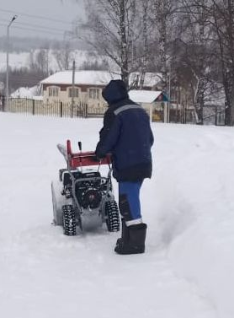
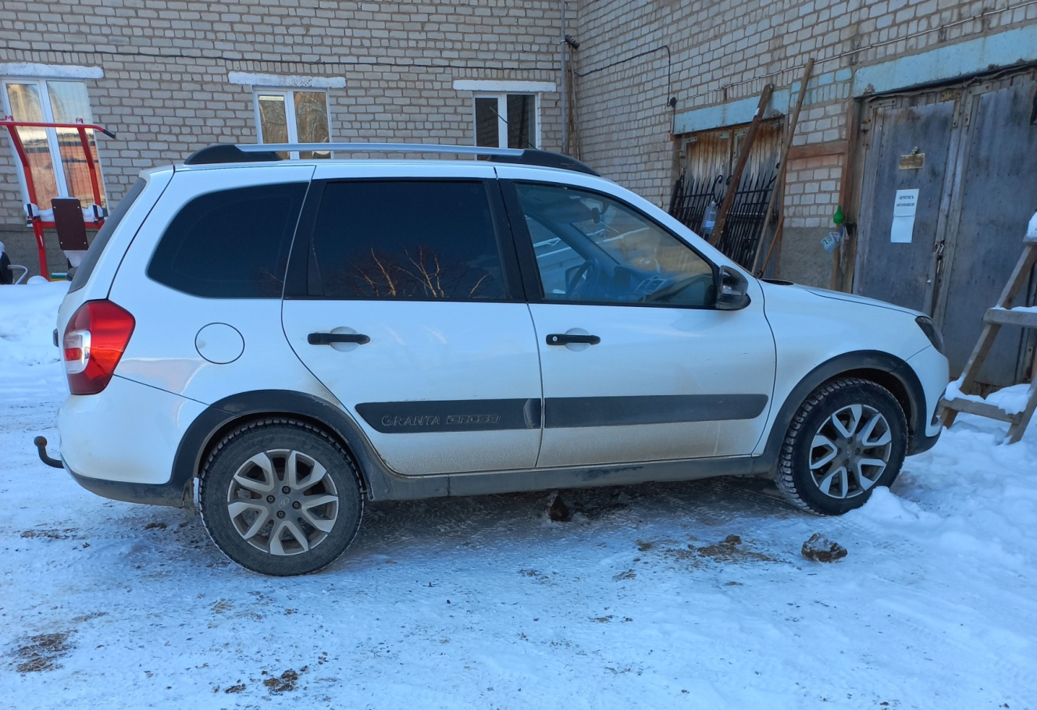
Материально-техническая база: автомобиль легковой LADA GRANTA 219440, 2021 г.в., прицеп, снегоуборщики, триммеры

Slide 7
Обустройство и содержание мест массового отдыха населения, в том числе общественных детских и спортивных игровых площадок
Территории | Количество детских и спортивных игровых площадок | Количество мест массового отдыха населения
Аспинский ТО | 9 | -
Нижнесыповской ТО | 3 | -
Судинский ТО | 9 | 1
Уинская территория | 14 | 4
Чайкинский ТО | 5 | 1
ИТОГО | 40 | 6
Объекты закреплены за учреждениями культуры, образования, территориальными отделами и МКУ «Управление по благоустройству Уинского муниципального округа»

Slide 8
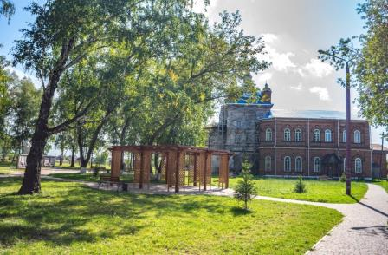
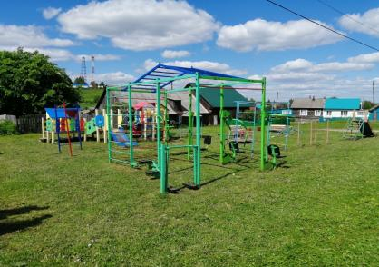
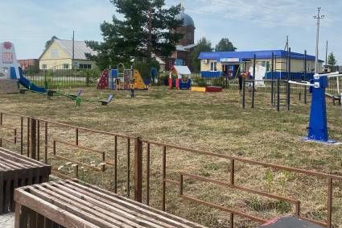
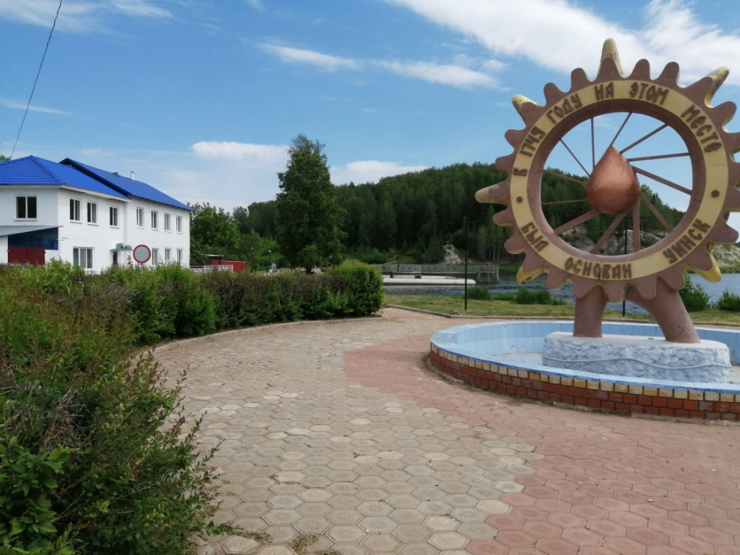
детская площадка с. Уинское,
ул. Бабушкина
центр с. Суда
детская площадка с. Аспа
набережная с. Уинское

Slide 9
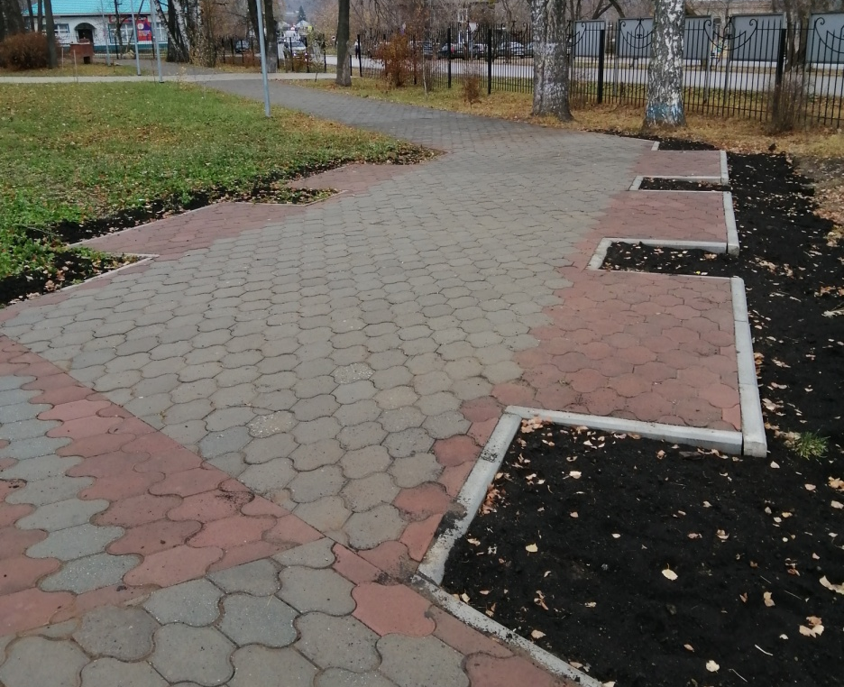
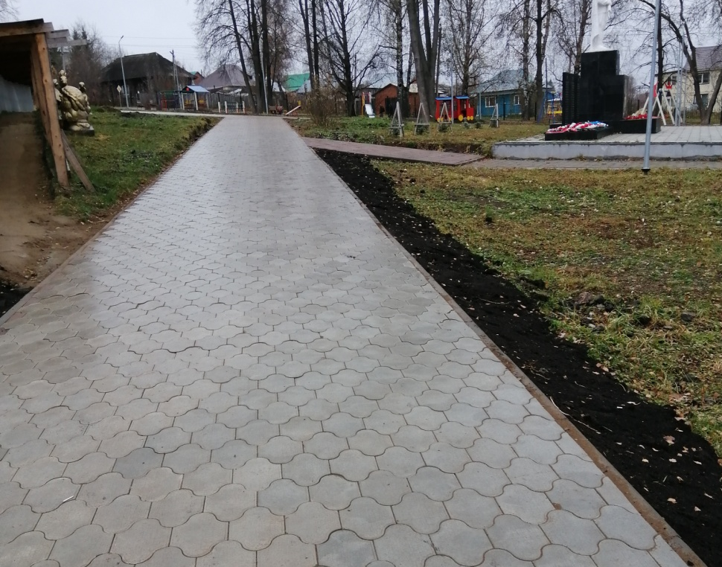
По национальному проекту «Инфраструктура для жизни»
«Формирование комфортной городской среды» в 2024 году реализовано мероприятие:
Благоустройство историко-природного комплекса «Уинский парк» (4-й этап) на сумму 5 940 165,54 руб., в т.ч. 594 016,55 руб. средства местного бюджета подрядчики - ИП Сайлер Е.В., ИП Сажин А.Л., ООО «Мир Авто»
Виды работ: устройство пешеходных дорожек, освещения, установка лавочек

Slide 10

В 2025 году в рамках данного проекта планируется продолжить реализацию проекта
«Благоустройство историко-природного комплекса «Уинский парк» (5-й этап)
Виды работ:
Устройство пешеходных дорожек 820,4 кв. м. (включая демонтаж, подготовку основания, бетонирование, установку бортовых камней)
Устройство освещения в количестве 15 шт. (включая установку опор и светильников, прокладку подземного кабеля 250 м.п.)
Установка МАФ (лежаки 7 шт., беседка)
Ремонт 7 скульптур

Slide 11
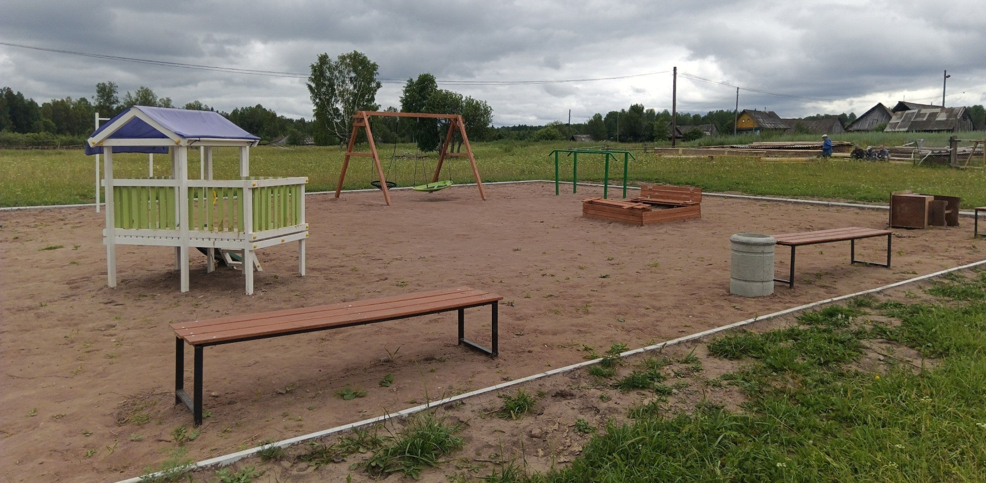
В рамках реализации проекта
«Комплексное развитие сельских территорий» проведено устройство детской игровой площадки в д. Салаваты на общую сумму 504 884,08 рублей, в том числе 151 465,22 рублей средства местного бюджета, подрядчик ООО «Мир Авто»

Slide 12
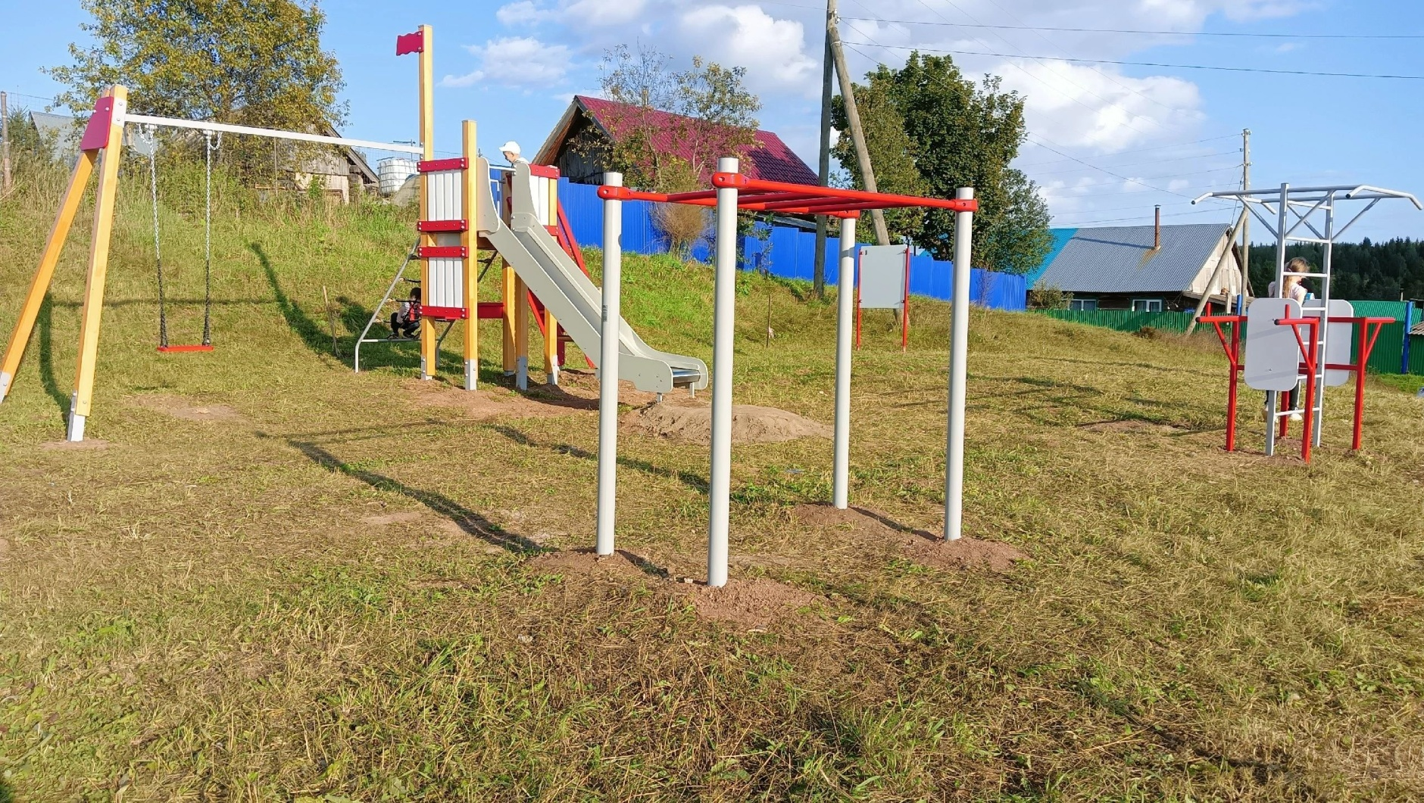
В рамках благотворительной помощи
ПАО «ЛУКОЙЛ-ПЕРМЬ» было проведено обустройство детской игровой площадки в д. Сосновка на сумму 530 000,00 рублей

Slide 13
Устройство, текущее содержание и ремонт памятников, военно-мемориальных объектов
Территории | Количество военно-мемориальных объектов и воинских захоронений
Аспинская | 7
Нижнесыповская | 4
Судинская | 8
Уинская | 11
Чайкинская | 5
ИТОГО | 35
К празднованию 79-летия Победы в Великой Отечественной войне проводились текущие ремонтные работы, благоустройство территорий памятников, стел и обелисков Великой Отечественной войны.

Slide 14
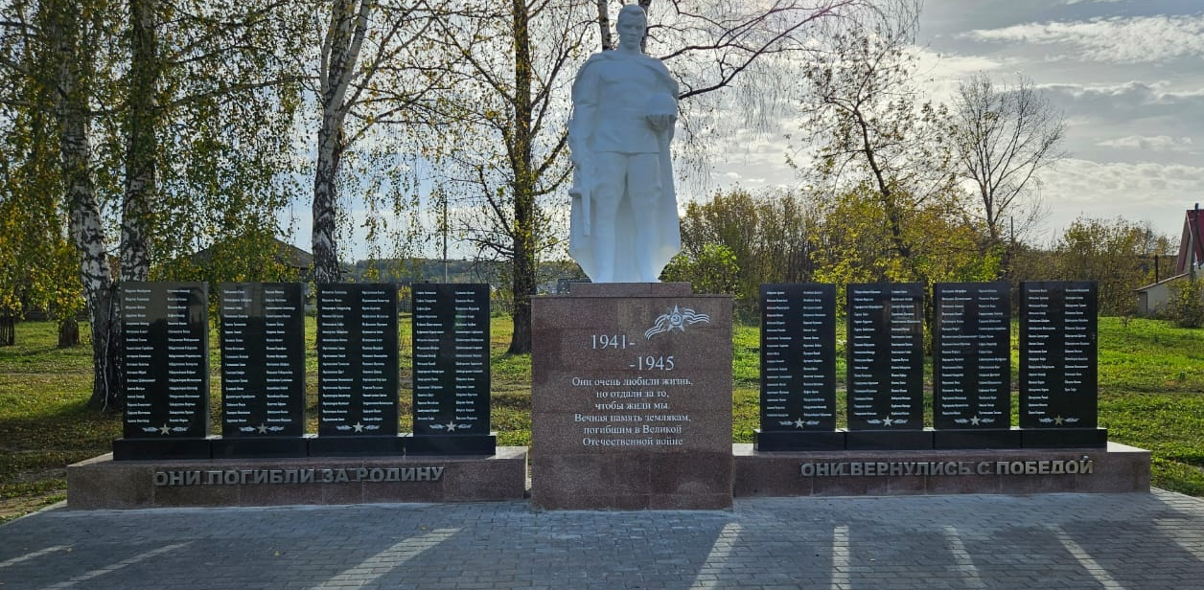
В 2024 году по инициативе жителей реализован проект инициативного бюджетирования
«Ремонт мемориального комплекса, посвященного землякам, погибшим в годы ВОВ 1941-1945гг и благоустройство прилегающей территории в с. Чайка» на сумму 1 233 216,26 руб., в т.ч. 123 321,63 руб. средства граждан
Подрядчик – ИП Клоян З.Р.

Slide 15
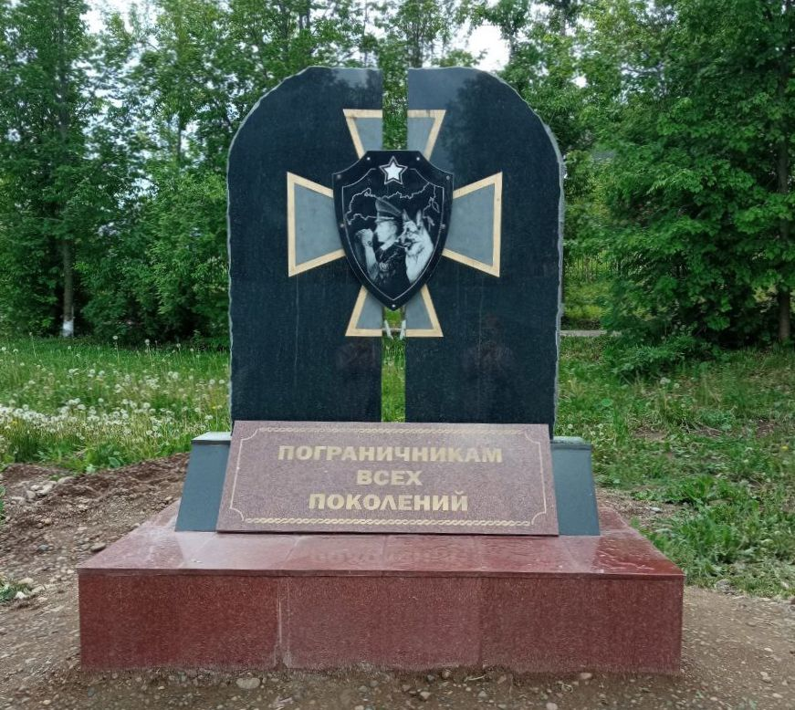
В 2024 году по также реализован проект инициативного бюджетирования
«Установка памятного знака» в Уинском парке на сумму 540 538,27 руб., в т.ч. 54 053,83 руб. средства граждан
Подрядчик – ООО «Пермский военно-мемориальный комплекс»

Slide 16
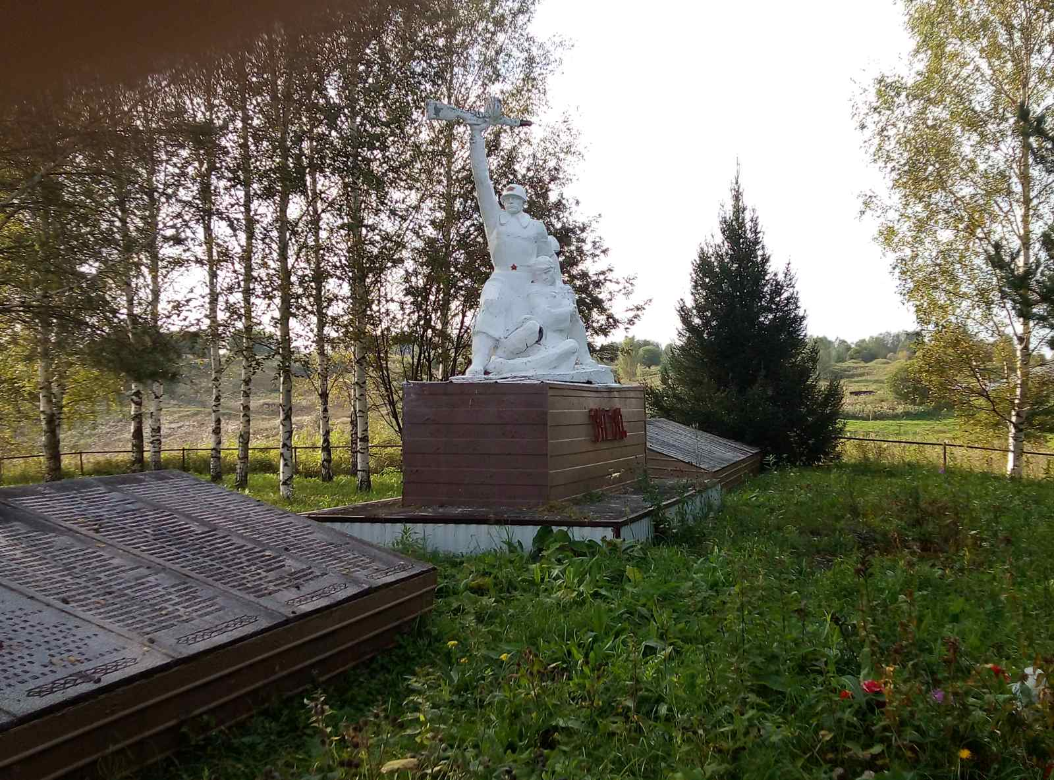
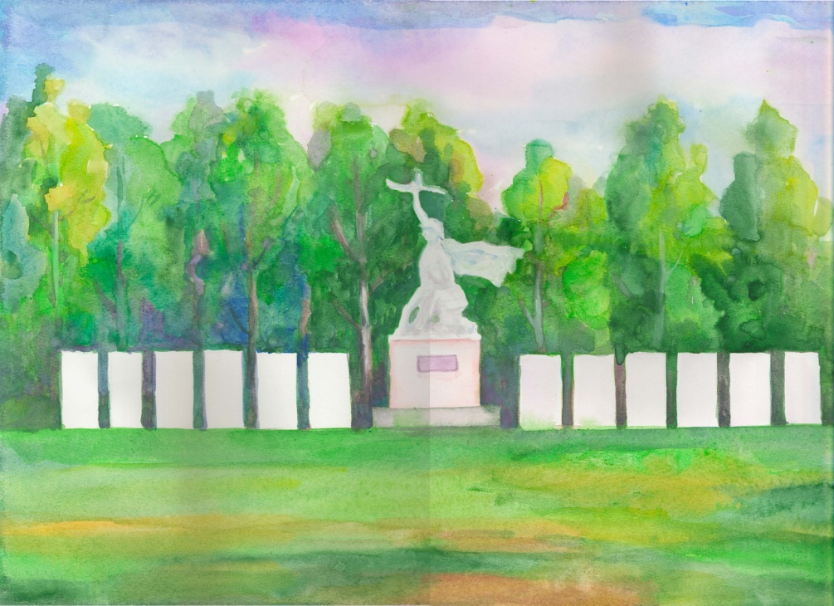
В 2025 году по проекту инициативного бюджетирования планируется ремонт памятника ВОВ и благоустройство прилегающей территории в с. Воскресенское на общую сумму 1 500 000,00 рублей, в том числе 150 000,00 средства граждан
На сегодняшний день
Эскиз ремонта

Slide 17
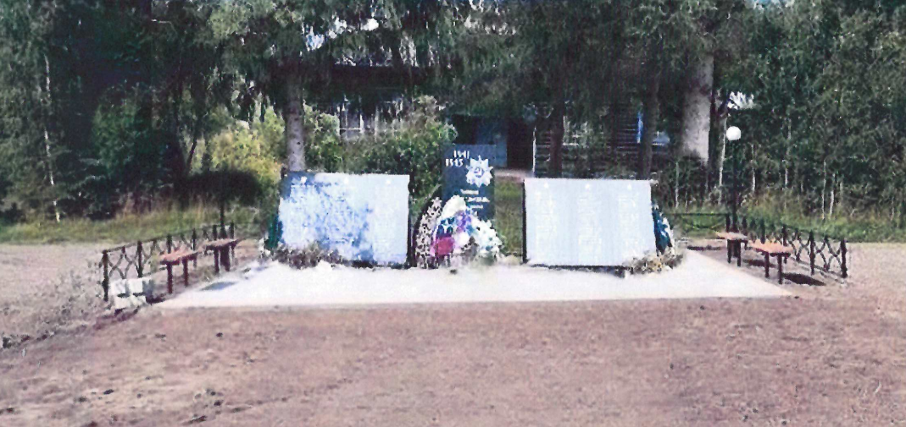
В 2025 году по проекту инициативного бюджетирования также планируется благоустройство территории памятника в д. Чесноковка на общую сумму 350 000,00 рублей, в том числе 35 000,00 средства граждан

Slide 18
Организация работ по обустройству и содержанию мест накопления твердых коммунальных отходов (контейнерных площадок), расположенных на территориях общего пользования.
По проекту
«Формирование комфортной городской среды»
В 2024 году проведено устройство контейнерной площадки для сбора ТКО
по адресу: с. Уинское, ул. Заречная
на сумму 45 300,00 руб., в т.ч. 43 230,24 руб. средства местного бюджета
подрядчик – ООО «Мир Авто»

Slide 19
Всего на балансе учреждения находится
222 контейнерных площадок, которые установлены во всех населенных пунктах округа.
Вывоз твердых коммунальных отходов на территории округа полностью осуществляется централизованным способом по утвержденному графику.
На всех контейнерных площадках установлены контейнеры, которые предоставлены
региональным оператором АО ПРО ТКО
Территории | Количество контейнерных площадок | Количество контейнеров
Аспинская | 55 | 116
Нижнесыповская | 18 | 37
Судинская | 48 | 126
Уинская | 76 | 165
Чайкинская | 25 | 51
ИТОГО | 222 | 495

Slide 20
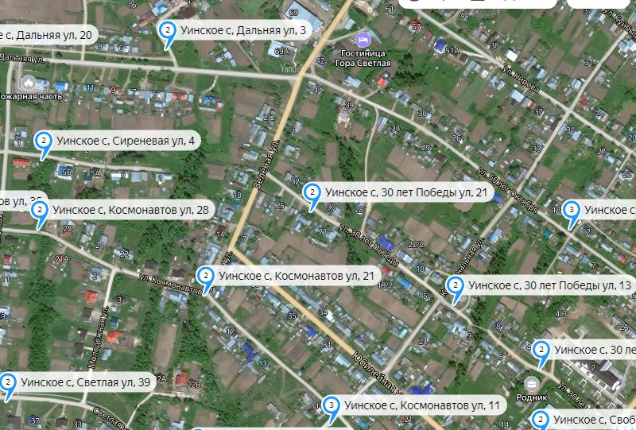
Разработаны и утверждены реестры и схемы размещений контейнерных площадок по всем населенным пунктам, которые размещены на сайте округа

Slide 21
Организация работ по уличному освещению населенных пунктов Уинского муниципального округа
Территории | Количество точек учета, ед. | Количество светильников, ламп, ед.
Аспинская | 29 | 329
Нижнесыповская | 12 | 151
Судинская | 26 | 314
Уинская | 49 | 509
Чайкинская | 11 | 197
ИТОГО | 126 | 1500

Slide 22
В рамках реализации проекта
«Комплексное развитие сельских территорий»
в 2024 году проведено устройство уличного освещения в населенных пунктах Уинского муниципального округа на общую сумму 1 947 984,33 рублей, в том числе 584 395,30 рублей средства местного бюджета,
подрядчик ООО «Мир Авто»

Slide 23
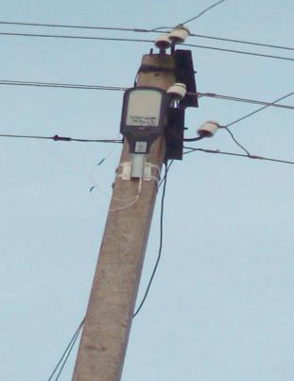
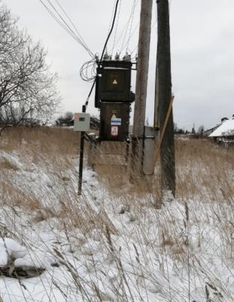
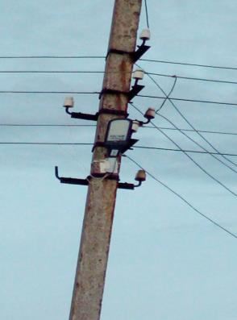
За счет проекта было проведено уличное освещение по участкам, где уличное освещение отсутствовало,
установлено 92 энергосберегающих светильников

Slide 24
Организация работ по предупреждению и ликвидации
несанкционированных свалок
В 2024 году проведена очистка и ликвидация
5 несанкционированных свалок:
Севернее 0,5 км д. Большой Ась
Юго-Западее 0,5 км с. Усановка
Восточнее 0,2 км д. Телес
Севернее 0,1км д. Малая Аспа
Вблизи с. Суда

Slide 25
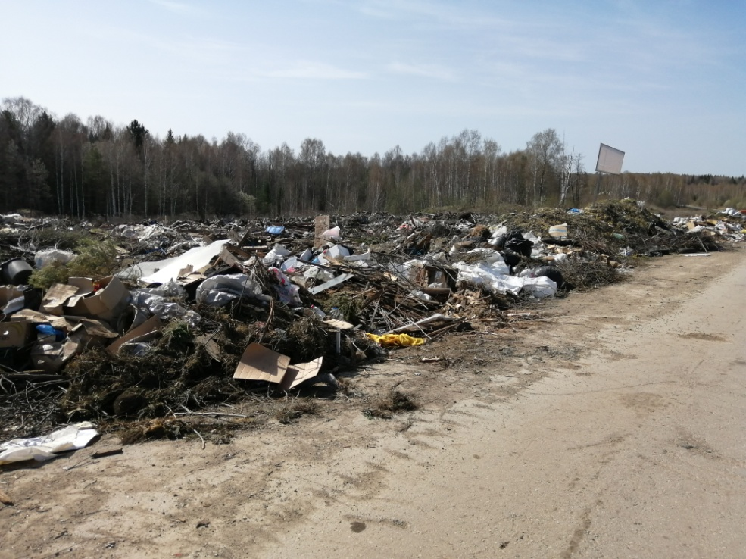
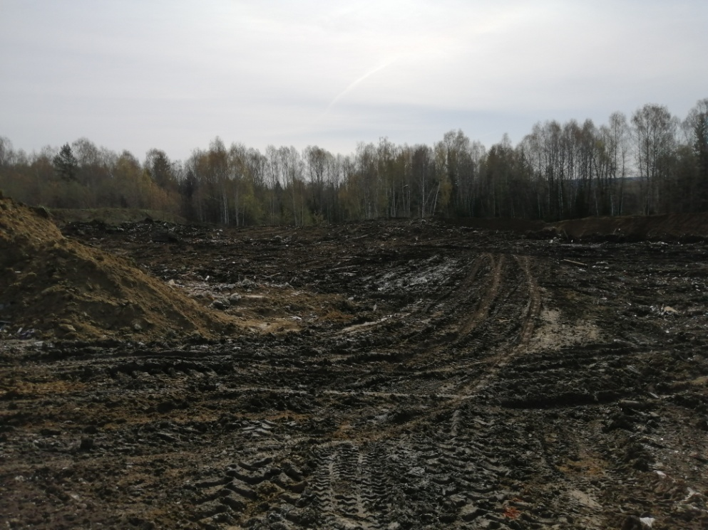
Также проводились работы по очистке несанкционированных свалок по левой стороне автомобильных дорог «Уинское – Салаваты»
и «Кочешовка – Салакайка»

Slide 26
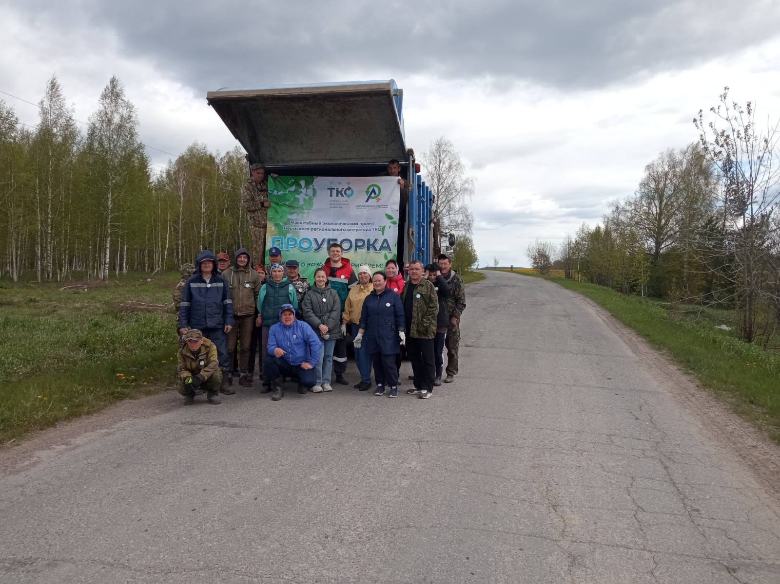
В рамках акции «ПРОуборка» проведена очистка от мусора территории по правой стороне автомобильной дороги «Уинское – Салаваты». Собрано 50 мешков мусора, приняли участие 21 человек

Slide 27
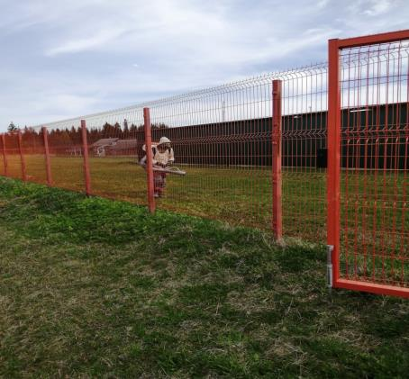
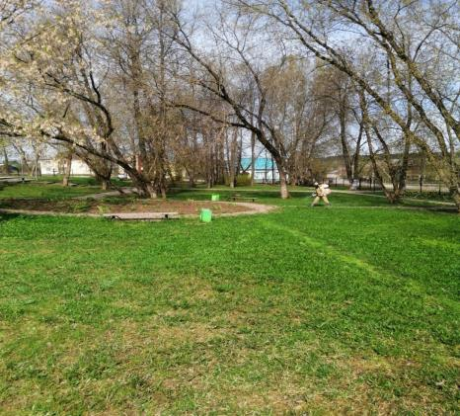
Проведение противоэпидемических мероприятий
В весенний период 2024 года проводились работы по акаризации и дератизации открытых территорий (парков, стадионов, пляжей, лесополос, кладбищ и т.д.), общей площадью 24,77 га, подрядчик – ООО «Научно-производственная фирма «ЭКО-ДЭЗ».
В 2025 году обработка будет проводиться на площади 26,3 га.

Slide 28
Организация работ по созданию и содержанию
мест захоронений (кладбищ)
На территории округа всего 23 действующих муниципальных кладбищ с общественным порядком работы. Уборка и благоустройство территорий кладбищ, ежегодно проводятся с участием жителей населенных пунктов.
Территории | Количество муниципальных кладбищ, ед.
Аспинская | 5
Нижнесыповская | 4
Судинская | 5
Уинская | 6
Чайкинская | 3
ИТОГО | 23

Slide 29
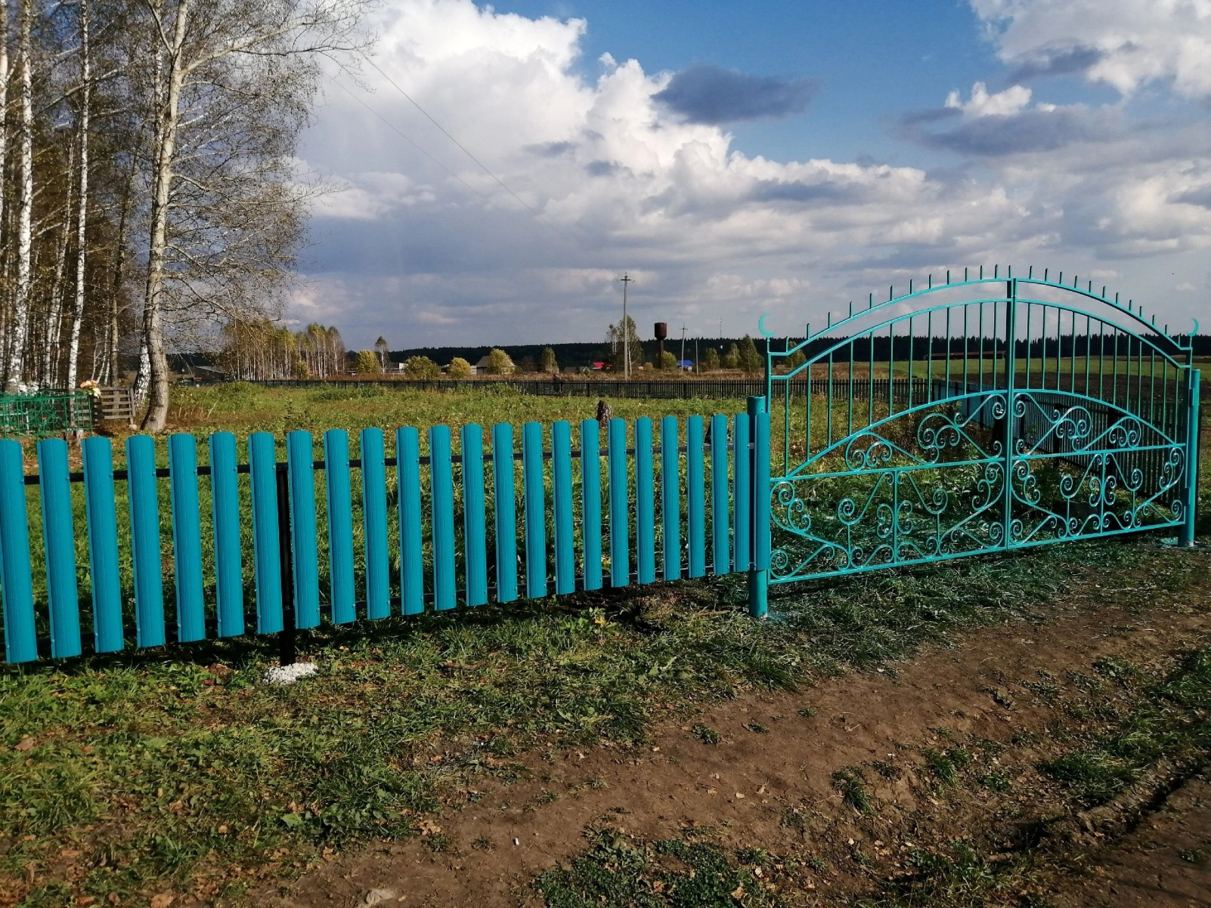
По проекту инициативного бюджетирования проведен ремонт ограждения кладбища в с. Барсаи
на сумму 1 184 903,34 рублей,
в том числе 118 490,33 рублей средства граждан

Slide 30
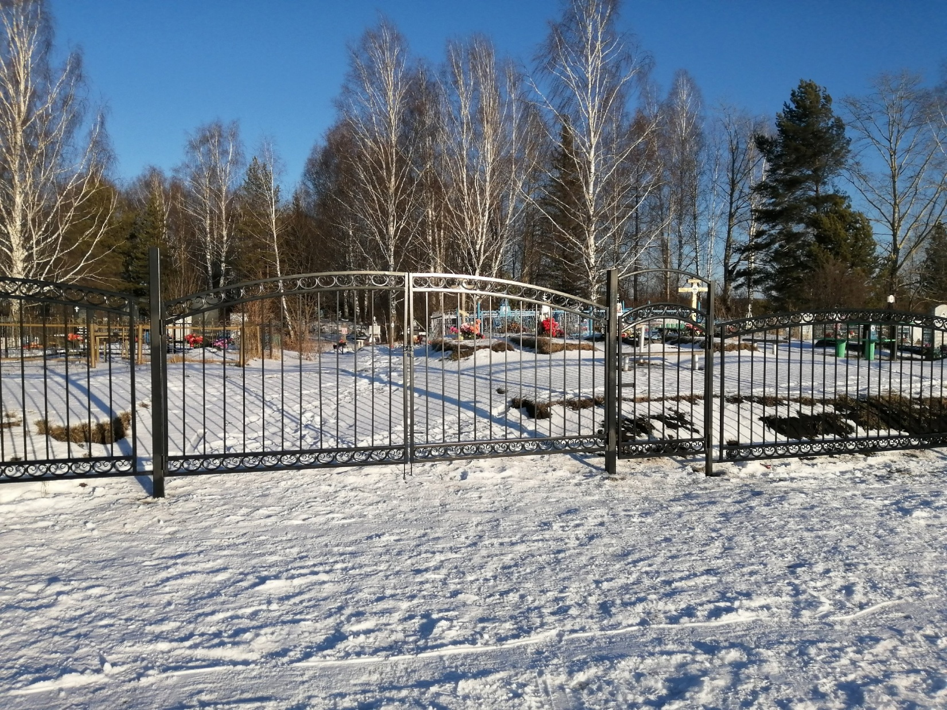
С участием средств самообложения граждан реализован проект «Ремонт ограждения кладбища в с. Суда
на сумму 1 986 684,97 рублей,
в том числе 361 469,64 рублей средства граждан

Slide 31
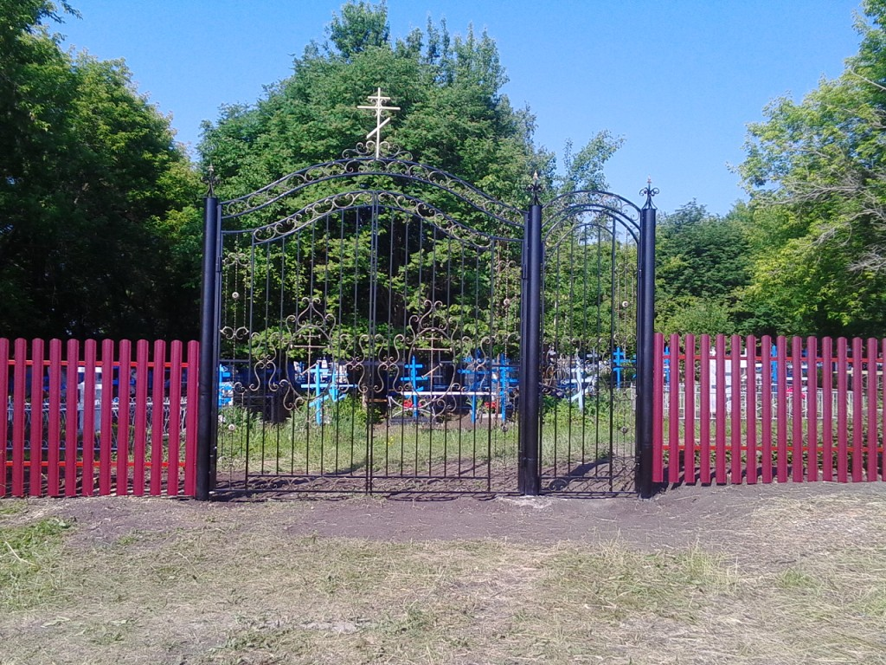
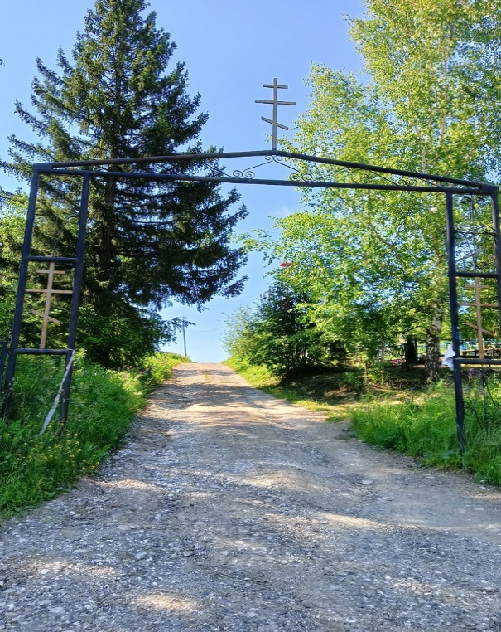
В 2025 году по проекту инициативного бюджетирования планируется реализация объекта «Устройство ограждения и благоустройство территории кладбища в с.Аспа»
на сумму 1 350 000,00 рублей,
в том числе 135 000,00 рублей средства граждан

Slide 32
В 2025 году с участием средств самообложения граждан планируется реализация проекта
«Ремонт ограждения кладбища
в д. Салаваты»
на сумму 726 483,29 рублей,
в том числе 121 080,00 рублей средства самообложения граждан

Slide 33
Организация хозяйственных работ по благоустройству территории округа, ремонту тротуаров, пешеходных мостов, изгородей, сносу аварийных и ветхих строений
Территории | Количество пешеходных мостов, ед. | Протяженность пешеходных дорог (тротуаров), м
Аспинская | 2 | 1395
Нижнесыповская | 1 | -
Судинская | - | 3256
Уинская | 5 | 2888
Чайкинская | - | 230
ИТОГО: | 8 | 7769

Slide 34
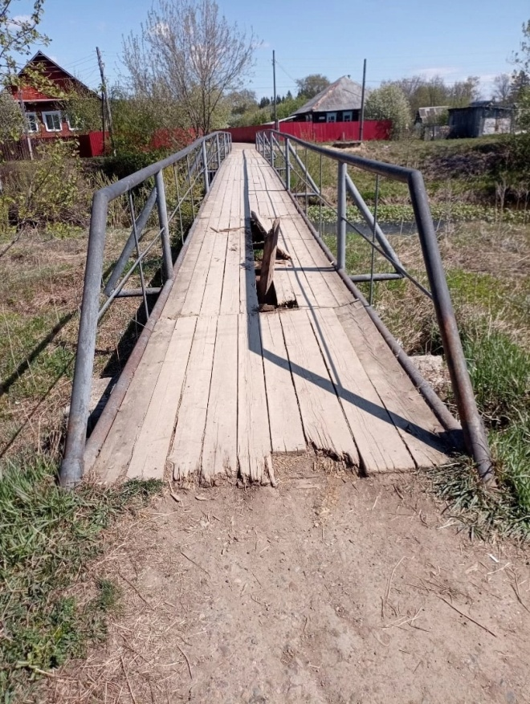
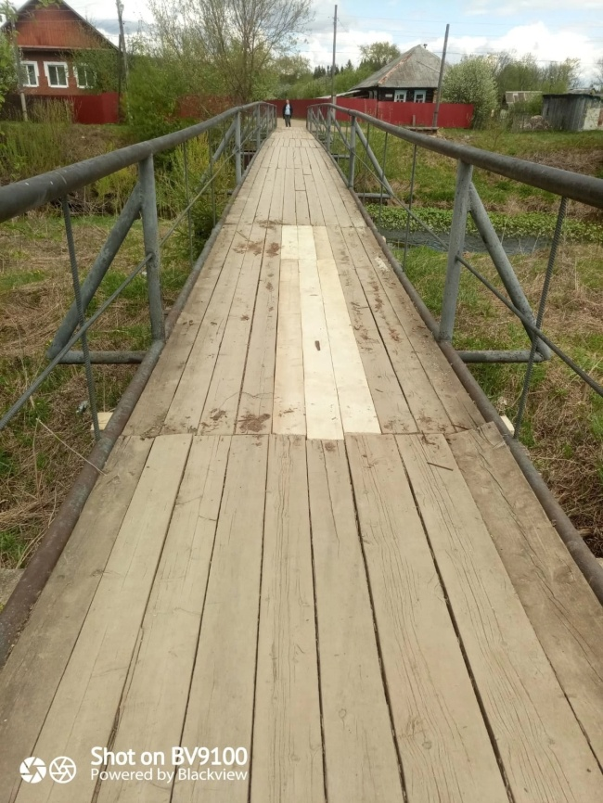
На балансе учреждения находится 5 пешеходных мостов в с. Уинское, 3 из которых находятся в ветхом состоянии. По данным мостам периодически проводятся небольшие ремонты.
В летний период проводились работы по текущему ремонту мостов

Slide 35
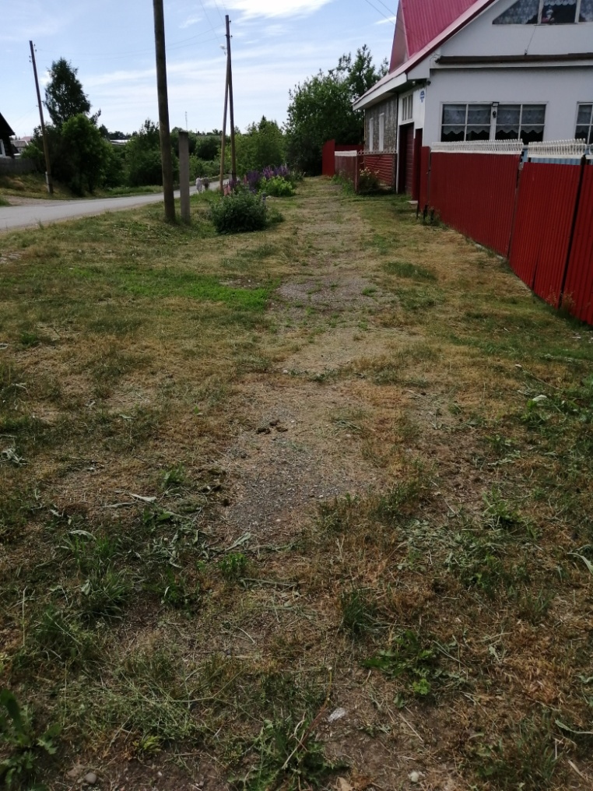
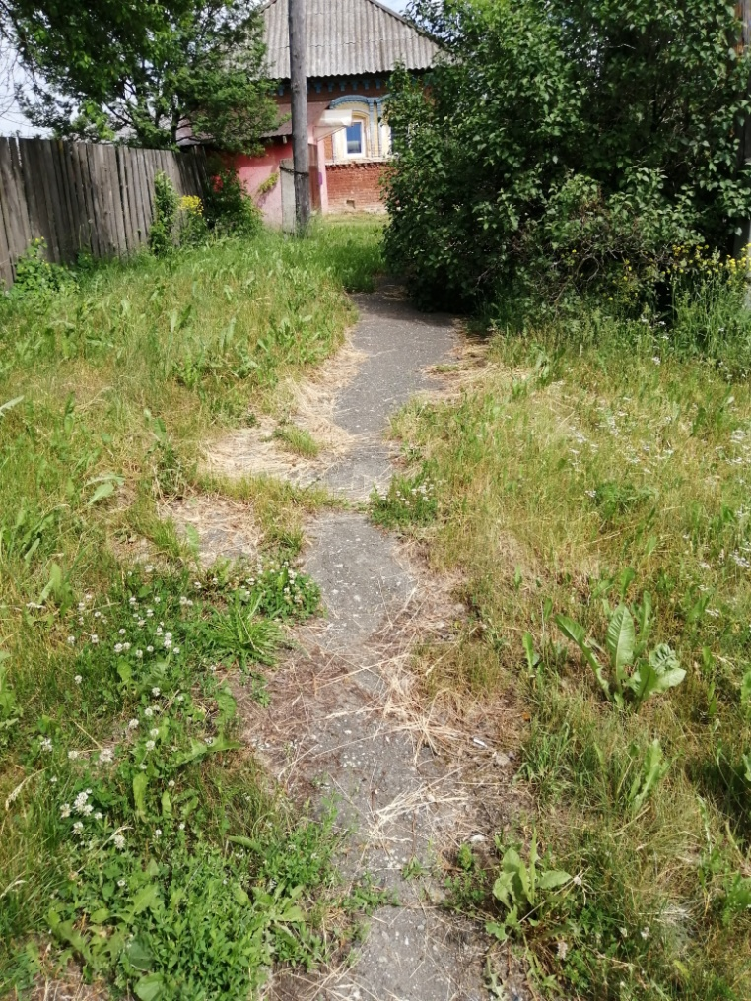
В 2025 году в рамках краевого проекта
«Комфортный край» направление «Наша улица»
планируется ремонт пешеходного тротуара
с. Суда, ул. Школьная, протяженностью 1,2 км.
Стоимость работ: всего 2 475 645,93 рублей,
в т.ч. средства местного бюджета – 247 564,59рублей.
Подрядчик – ООО «Мир Авто»

Slide 36
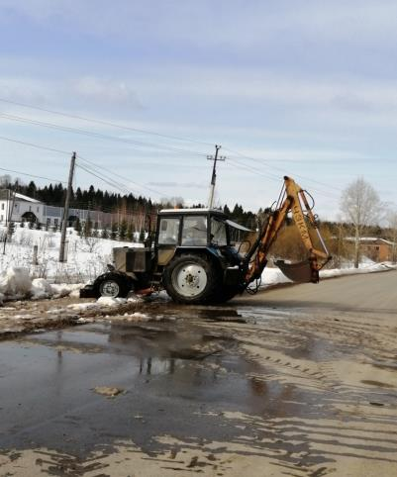
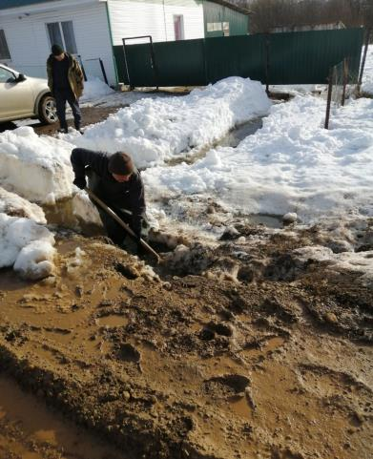
Также проводились работы по вскрытию и очистке водоотводных канав и водопропускных труб на территории с. Уинское механизированным способом (4,504 км) и вручную (0,752 км)

Slide 37
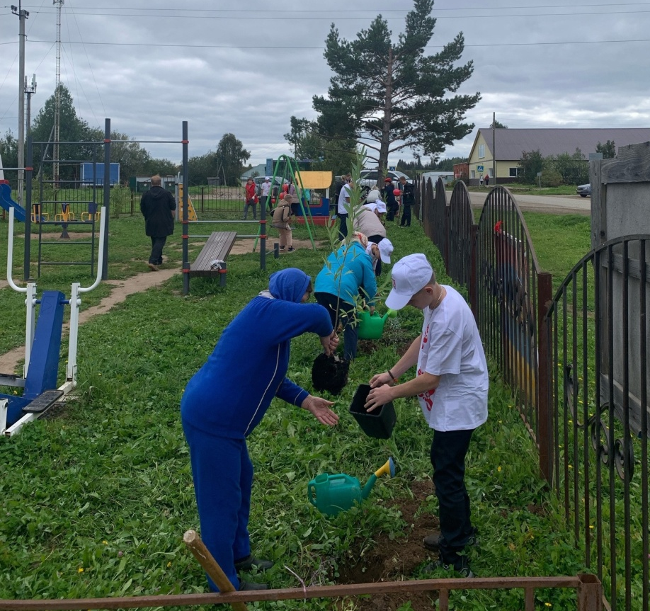
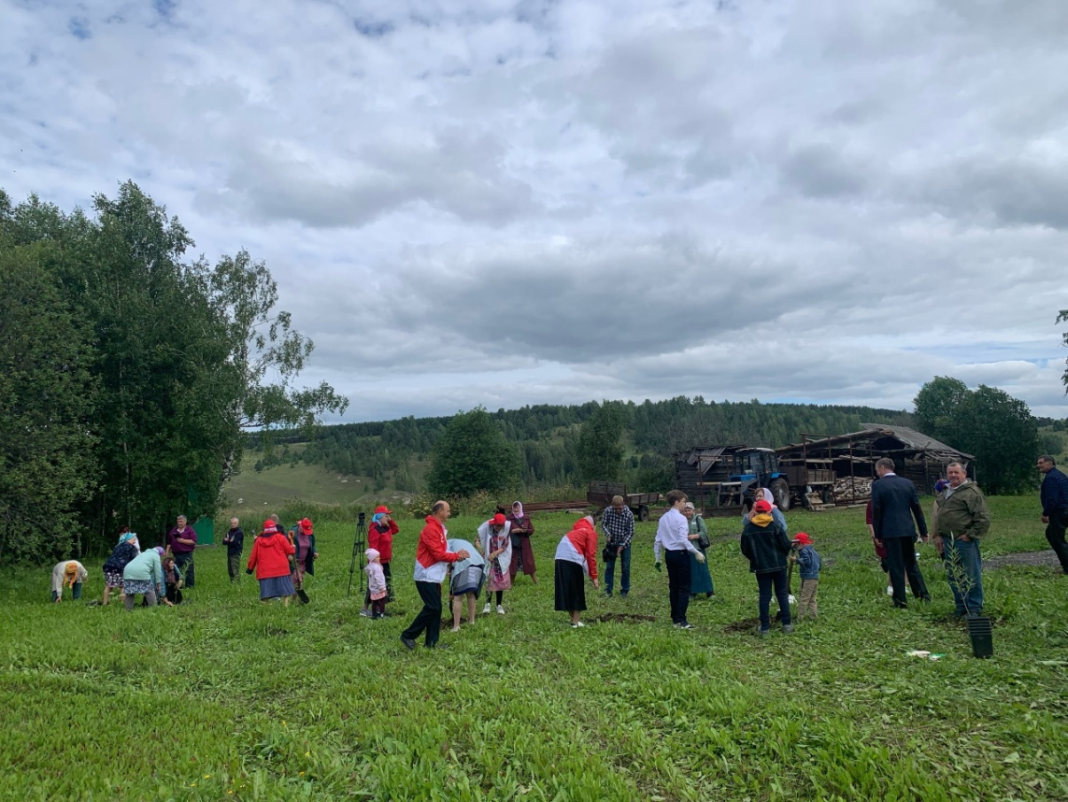
Организация работ по уходу за зелеными насаждениями, озеленению территории округа, обрезке и сносу сухих и аварийных деревьев в местах общего пользования
При поддержке ПАО «Лукойл-Пермь» на территориях населенных пунктов округа проводились экологические акции «Дети и Лукойл за экологию», посажены 70 шаровидных ив, 10 канадских кленов и яблонь, приобретено 11 уличных скамеек на сумму 70 000,00 руб. По обращениям граждан проведена санитарная рубка зеленых насаждений на сумму 295 375,48 рублей

Slide 38
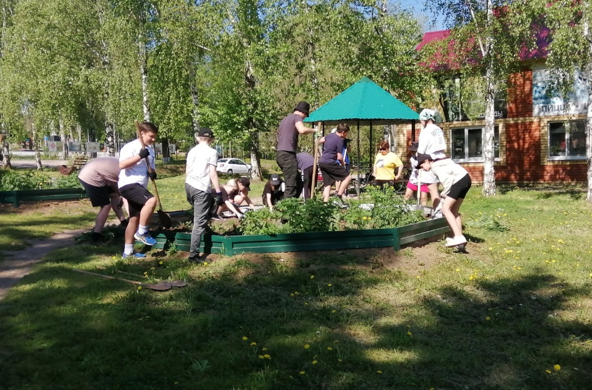
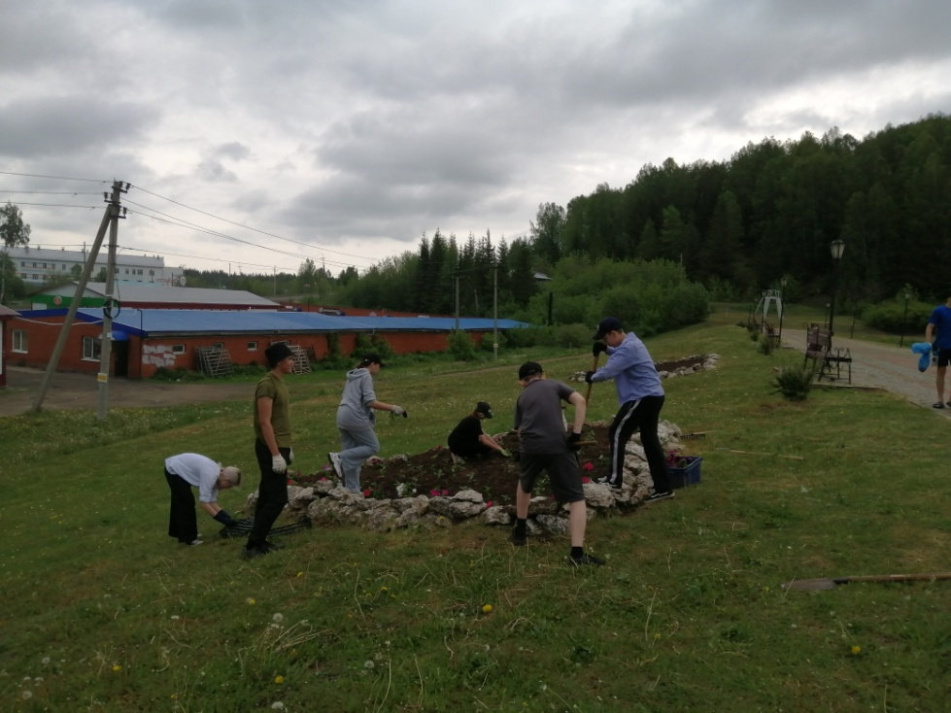
В рамках акции «Посади цветок» с участием несовершеннолетних детей проводились работы по разбивке клумб, посадке цветов на общественных территориях населенных пунктов округа, а также уборке территорий от мусора. Всего привлечено 85 детей.

Slide 39
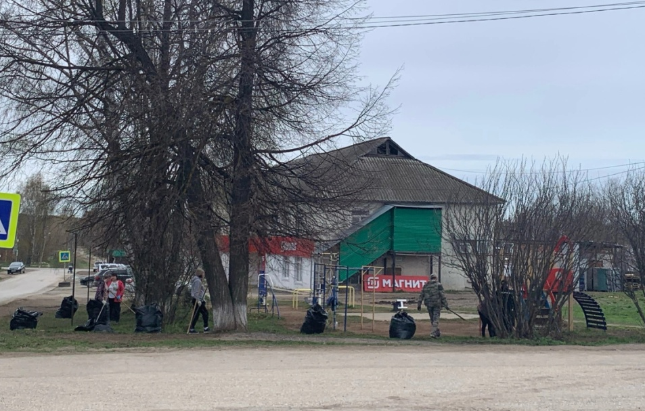
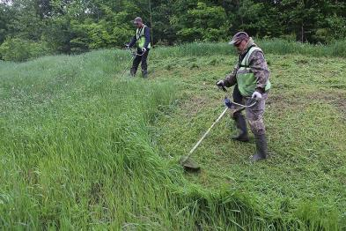
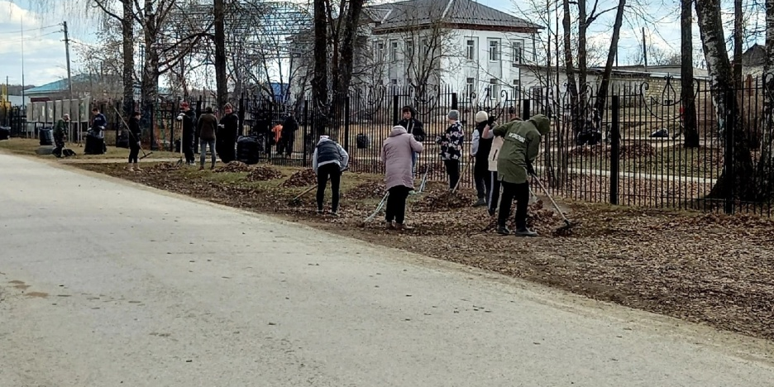
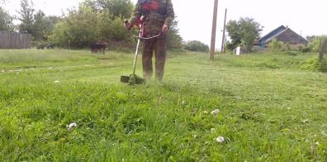
Организация работ по уборке от мусора и скашиванию сорной растительности общественных территорий
В весенне-летний период в населенных пунктах округа проводились массовые субботники по уборке территорий и работы по скашиванию сорной растительности.

Slide 40
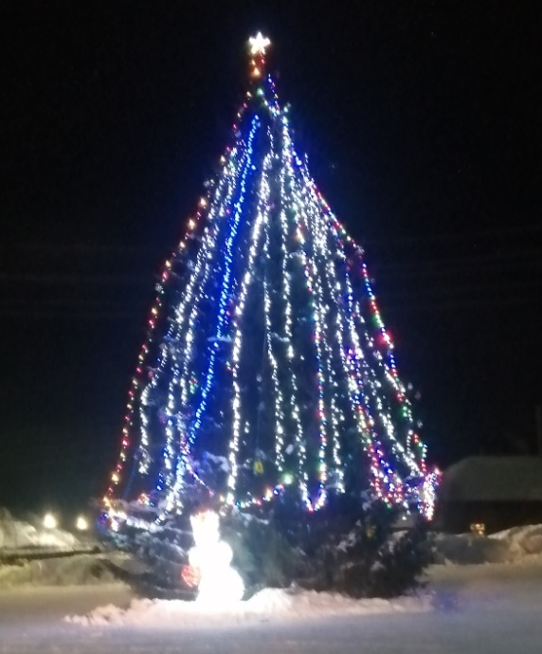
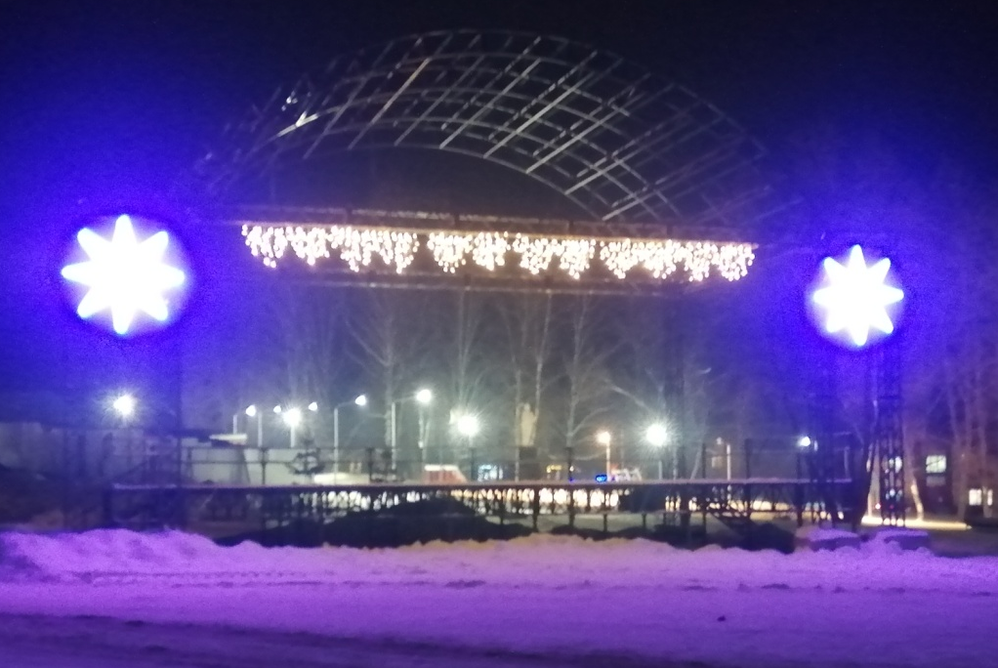
Участие в оформлении территории округа к праздникам, техническом сопровождении культурно-массовых и спортивных мероприятий
При проведении массовых мероприятий в обязанности учреждения входит: расчистка территорий от снега, временная установка контейнеров, туалетов, уборка территорий после проведения мероприятия и т.д.
Ежегодно традиционно на центральной площади с. Уинское устанавливается и украшается новогодняя елка, оформляются здания и сооружения

Slide 41
Работа с осужденными лицами, направленными на обязательные и исправительные работы по благоустройству территорий
Территории | Количество лиц, отбывающих наказание в виде обязательных работ | Количество отработанных часов
Уинская (МКУ) | 13 | 964
Чайкинский (ТО) | 8 | 858
Аспинский (ТО) | 2 | 84
Н-Сыповской (ТО) | 5 | 561
Судинский (ТО) | 4 | 432
ИТОГО: | 32 | 2899
В 2025 году 1 человек отбывает наказание в МКУ «Управление по благоустройству Уинского муниципального округа» в виде исправительных работ с 10.01.2025.

Slide 42
Участие в реализации проектов, программ в сфере благоустройства, оказание содействия физическим и юридическим лицам в участии в данных программах и проектах
Учреждение принимает участие в реализации проектов «Формирование комфортной городской среды», «Комплексное развитие сельских территорий», «Комфортный край», инициативное бюджетирование, самообложение граждан и других социально-культурных проектах.
Для этого учреждение осуществляет:
организацию приема, рассмотрение, проведение оценки заявлений и предложений заинтересованных лиц;
проведение общественных обсуждений проектов;
участие в разработке и утверждении дизайн-проектов общественных территорий;
направление заявок с пакетами документов в министерства Пермского края;
заключение муниципальных контрактов на проведение работ;
участие в реализации проекта, приемке выполненных работ;
направление отчетов, информаций, сведений по реализации проектов.
размещение информации о реализации проектов на сайтах, информационных системах.

Slide 43
Осуществление контроля за соблюдением Правил благоустройства территории Уинского муниципального округа
За отчетный период по контролю в сфере благоустройства специалистом учреждения нарушителям выдано 21 предписание и направлено 43 информационных письма, из которых исполнено - 56, на контроле - 9. Составлен 1 протокол об административном правонарушении в части нарушения правил содержания сельскохозяйственных животных

Slide 44
Вид нарушения | Выдано | Исполнено | На контроле
Уборка от мусора и скашивание травы на прилегающей территории | 11 | 8 | 3
Засорение, складирование дров, строительных и прочих материалов | 1 | 1 | 0
Складирование бытового мусора | 2 | 0 | 2
Нарушение правил содержания с/х животных | 1 | 0 | 1
Вывоз, откачка ЖБО | 2 | 2 | 0
Произрастание борщевика Сосновского | 7 | 6 | 1
Засыпка кюветов и водостоков, устройство переездов через водосточные канавы без оборудования подмостковых пропусков воды | 1 | 1 | 0
Сохранность зеленых насаждений и надлежащий уход за ними | 2 | 0 | 2
Очистка крыш от снега | 38 | 38 | 0

Slide 45
Осуществление мероприятий по отлову животных без владельцев, их учету карантинированию, умерщвлению, стерилизации, возврату и содержанию
Для осуществления государственных полномочий по организации данных мероприятий в 2024 году из бюджета Пермского края было выделено 231 100,00 рублей, израсходовано 87 989,22 рублей, на которые отловлено 5 собак. Подрядчик АНО «ПБЖ «Оскар» (г. Кунгур). После проведения мероприятий по карантинированию, стерилизации и кастрации 3 животных направлены в приют, 2 возвращены в прежние места обитания, умерщвление не проводилось.
В 2025 году выделено 184 900,00 рублей на отлов 14 животных без владельцев.
К компетенции учреждения также относится подбор и захоронение трупов павших безнадзорных животных в границах населенных пунктов и животных, сбитых на муниципальных дорогах.

Slide 46
Учреждением также проводились
следующие работы:
Разработано и утверждено нормативно-правовых актов в сфере благоустройства (положений, порядков, регламентов) | 14
Выдано разрешений на снос зеленых насаждений на территории округа | 5
Рассмотрено письменных обращений граждан | 55
Рассмотрено устных обращений граждан, в т.ч. через интернет-приемную и социальные сети | 80
Рассмотрено материалов КУСП ОМВД | 14
На контроле учреждения находится 30 обращений граждан (наружное освещение, снос аварийных деревьев, перенос контейнерных площадок и др.)

Slide 47
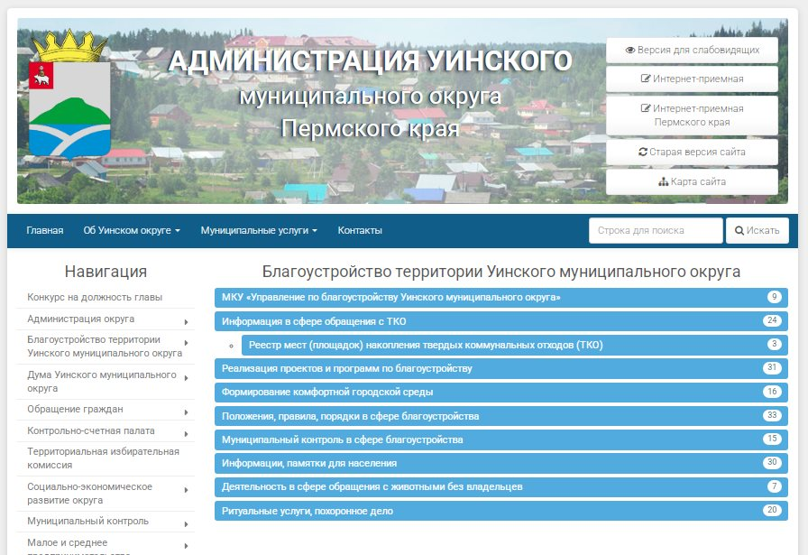
Все нормативно-правовые акты, информация в сфере благоустройства и ТКО размещается в сети «Интернет» на официальном сайте администрации Уинского муниципального округа https://uinsk.ru/ в разделе «Благоустройство территории Уинского муниципального округа»

Slide 48
Основные проблемы при осуществлении деятельности в сфере благоустройства
недостаточная оснащенность материально-технической базы учреждения;
низкая заработная плата электриков, отсутствие кадрового резерва на территориях;
негативное отношение жителей к элементам благоустройства: приводятся в неудовлетворительное состояние объекты благоустройства, создаются несанкционированные свалки бытовых отходов;
сильная изношенность сетей и электрооборудования уличного освещения;
отсутствие на законодательном уровне административной ответственности за нарушение требований к содержанию зданий и сооружений, в связи с чем, не представляется возможным привлечь собственников недвижимости какой-либо ответственности;
недостаточность финансовых средств для реализации полномочий.

Slide 49
В заключение хотелось бы выразить огромную благодарность всем неравнодушным жителям нашего округа, юридическим лицам и индивидуальным предпринимателям, которые внесли свой вклад в развитие территории Уинского муниципального округа. Ведь все зависит от нас самих, и если каждый из нас сделает немного хорошего, внесет свой посильный вклад в развитие нашей территории, то всем нам станет жить лучше и комфортнее!

Slide 50
СПАСИБО
ЗА ВНИМАНИЕ!
ДОКЛАДЧИК:
Начальник
МКУ «Управление по благоустройству
Уинского муниципального округа»
Хасанова Э.Г.

